Slide 1
EFSOL: HRM.Мой персонал

Slide 2
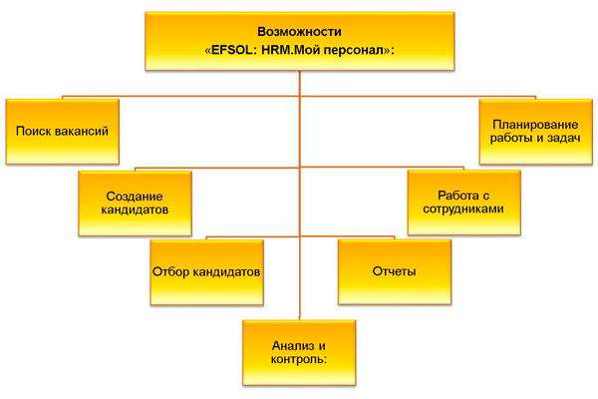

Slide 3
Поиск вакансий
Простое создание вакансии с подробным описанием требований для кандидатов.
Удобный механизм контроля работы по вакансии в разрезе менеджеров и кандидатов.
Напоминания событий и окончания действия публикации.

Slide 4
Быстрое размещение, автоматическая проверка и загрузка откликов кандидатов на размещенные вакансии, а так же удобный поиск и просмотр резюме по установленным критериям отбора на таких популярных сайтах для поиска работы, таких как http: http://rabota.ua, http://www.rabota.ru, http://hh.ru, http://www.superjob.ru, http://rabota.mail.ru, http://www.job.ru, http://www.zarplata.ru, http://moikrug.ru и http://www.work.ua, http://www.rabota.ua.

Slide 5
Создание кандидатов
Автоматическое формирование карточки кандидата, с указанной информацией на сайтах по поиску работы.
Возможность создания кандидата удаленно. Кандидату отправляется ссылка по которой он самостоятельно заполняет личные данные.
Карточки кандидатов созданных вручную, автоматически формируются в соответствующие вкладки.
Сохранение резюме в файл. (docx, pdf, html, xls).

Slide 6
Отбор кандидатов
Поиск информации по кандидату и просмотр личной страницы в популярных социальных сетях: linkedin.com, facebook.com, my.mail.ru, vk.com, odnoklassniki.ru.
Электронная переписка с кандидатами и назначения личных встреч прямо из программы.
Оценка кандидатов по установленным менеджером критериям, которые необходимы для конкретной должности.

Slide 7
Планирование работы и задач
Кадровое планирование.
Личный календарь для удобного ведения событий, задач и встреч.
Просмотр прошедших и запланированных событий на текущий день, неделю или месяц в режиме личного календаря.
Инструменты для проведения тестирования кандидата на различную тематику.

Slide 8
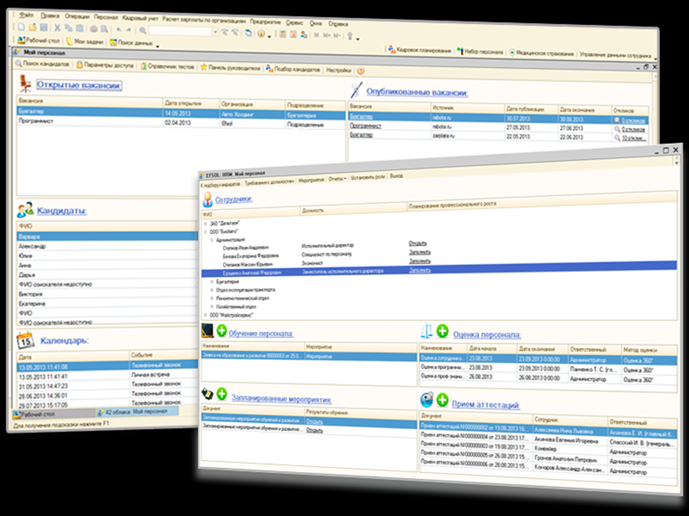
Работа с сотрудниками
Справочник сотрудники.(Быстрый и удобный доступ к полной информации о сотрудниках).
Возможность планирования профессионального роста сотрудников.
Создание, ведение и анализ результатов мероприятий по обучению и развитию персонала.

Slide 9
Оценка персонала (профессиональная оценка знаний методом 360, оценка компетенций, оценка психологического состояния сотрудников и кандидатов).
Быстрое и удобное планирование, и непосредственно прохождение персоналом аттестаций.
Анализ и соблюдение в работе программы требований к должностям и кандидатам.

Slide 10
Отчеты
Формирование отчетов и анализ компетенции сотрудников.
Учет требования к должностям.
Формирование отчетов по развитию и обучению персонала.
Мониторинг и анализ занятости персонала по мероприятиям.
Формирование отчетов выполнения требований по должностям.
Формирование графика аттестаций.

Slide 11
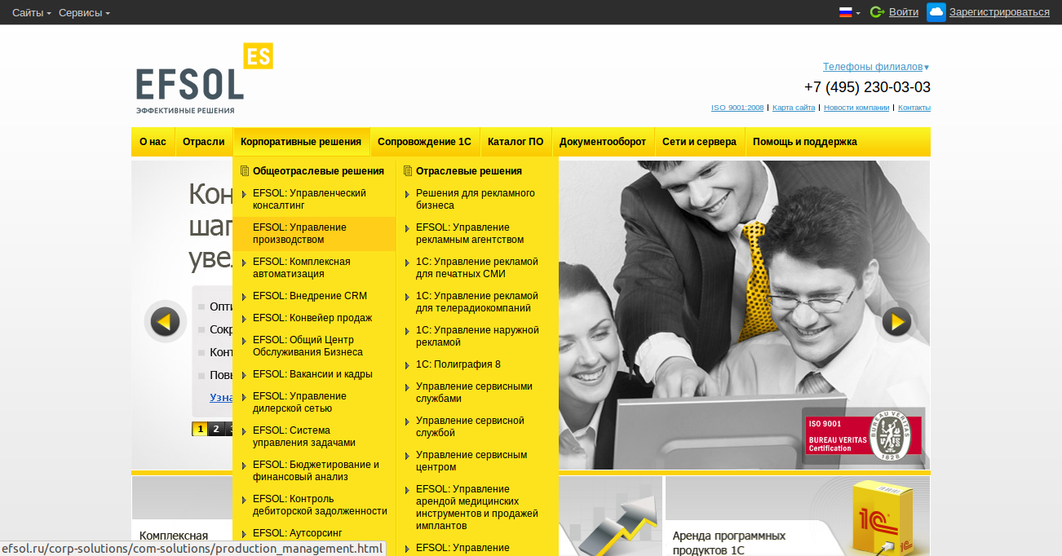
Анализ и контроль
Удобный интерфейс для руководителя поможет оценить и проконтролировать работу менеджеров по персоналу.
Эффективный механизм разделения ролей.
Стоимость программы зависит от бизнес-задач предприятия.
Данная конфигурация работает на платформе «1С:Предприятие 8.2 и 8.3»

Slide 12
Заключение
В современном бизнесе значительную роль играют люди — сотрудники компаний, которые принимают решения, приносят идеи и реализуют их.
«Мой персонал» - это сервис, который поможет оптимизировать все процедуры по поиску новых сотрудников, сделать эффективнее набор персонала и узнать о кандидате то, что он не укажет в резюме и не расскажет на собеседовании.

